Slide 1



Laboratorio di Microbiologia Industriale e Molecolare
Caratterizzazione di cellule di lievito utilizzate in ambito alimentare e industriale.
Dipartimento di Biotecnologie e Bioscienze, Università degli Studi di Milano-Bicocca, Piazza della Scienza 2, 20126 Milano, Italia

Slide 2
Biotecnologie antiche: il lievito
Saccharomyces cerevisiae
Da migliaia di anni il lievito Saccharomyces cerevisiae, microrganismo eucariote unicellulare, è stato utilizzato dall’uomo per la produzione di pane, vino e birra.
Esso è quindi l’organismo che per primo è stato inconsapevolmente utilizzato per una serie di “processi biotecnologici naturali” di cui oggi si conoscono i meccanismi chimici e molecolari.
In questo laboratorio sarà proposta una serie di esperienze basate su metodiche di genetica, biologia molecolare e biochimica comunemente utilizzate per la caratterizzazione ed il miglioramento dei ceppi di lievito utilizzati in ambito biotecnologico.

Slide 3
Obiettivi formativi del laboratorio didattico
Acquisire nozioni di base sulla manipolazione di microorganismi e sulle loro relative applicazioni in campo industriale.
Mettere in pratica procedure sperimentali di biologia molecolare, genetica e microbiologia per allestire colture selezionare e caratterizzare microorganismi per produrre una molecola di interesse e misurarne la quantità, mediante una semplice procedura analitica.

Slide 4
Attività svolta
Caratterizzazione di due ceppi destinati alla produzione di birra e alla panificazione: valutazione mediante saggi in vivo e dosaggi delle caratteristiche metaboliche tipiche delle due tipologie di lieviti.

Slide 5
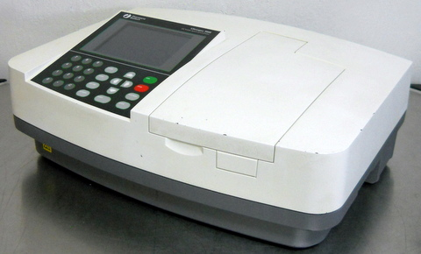
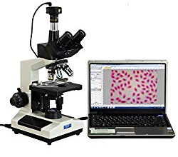
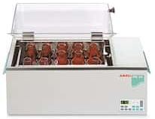
Tecniche utilizzate
Allestimento di colture di lievito in diverse fonti nutrizionali
Monitoraggio della di crescita e del consumo/accumulo di metaboliti
Determinazione di attività enzimatiche
Caratterizzazione fenotipica di un mutante di lievito
Spettrofotometro
Microscopio a scansione
Incubatore termostatato

Slide 6
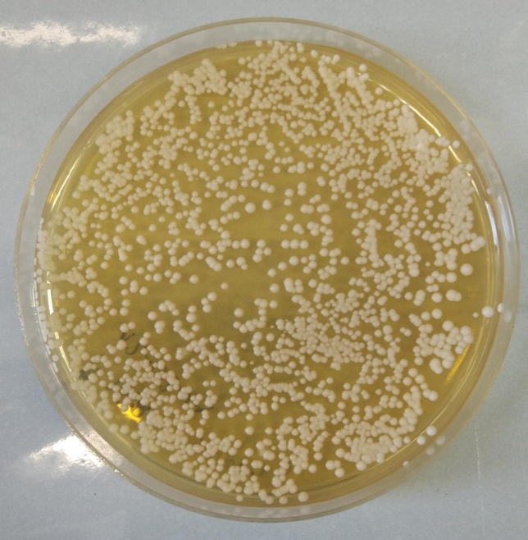
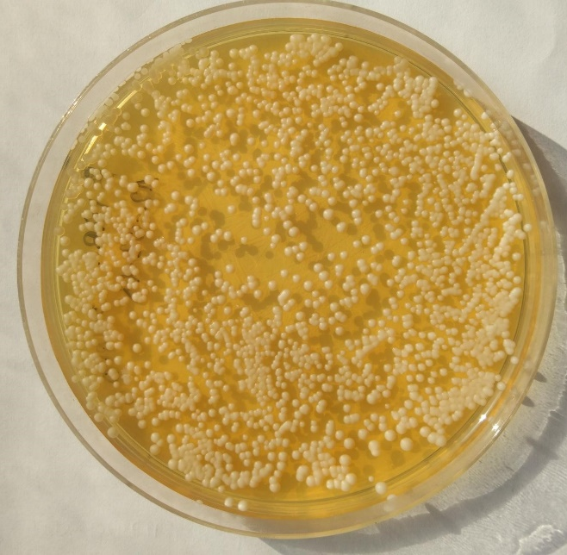
Caratterizzazione fenotipica
Determinazione del titolo vitale su piastra
Obiettivo: Valutazione della vitalità, ossia capacità di proliferazione, dei ceppi da panificazione e da birra
Lievito per la panificazione
Lievito da birra
Risultato: Entrambe le tipologie di ceppi sono caratterizzate da elevata capacità di formare colonie su terreno ricco, quindi sono idonee ad applicazioni che necessitano colture prolungate.

Slide 7
Caratterizzazione fenotipica
Saggio di sensibilità all’acido acetico
Obiettivo: Valutazione della capacità di sensibilità all’acido acetico in un ceppo di laboratorio selvatico, wt, e nel mutante ach1, trattati con acido acetico ad alta concentrazione,100 mM .
Diluizione
Risultati: Il gene ACH1 del lievito S. cerevisiae codifica per un enzima coinvolto nel metabolismo acido acetico. Un mutante aploide in cui il gene ACH1 è inattivato non è grado di utilizzare l’acido acetico, che si accumula nelle cellule e, se fornito in eccesso come in questo esperimento, diventa tossico per le stesse cellule che non sono più vitali dopo il trattamento con elevate dosi di acido acetico.
1:1
1:10
1:100
1:1000
wt
wt
+ Ac. Acet.
ach1
ach1
+ Ac. Acet.

Slide 8
Caratterizzazione fenotipica
Saggio di acidificazione del terreno su piastra
Obiettivo: Valutazione dell’acidificazione del mezzo di coltura mediante indicatore di pH, Blu di Bromofenolo.
Diluizione
Risultati: L’evidente viraggio del BBF al giallo intorno alla spot di cellule di lievito da panificazione, indice di pH intorno a 3, evidenzia la maggior propensione di questo ad attuare un metabolismo respiratorio che oltre a produrre in maggior quantità anidride carbonica utile alla lievitazione della pasta determina un consistente rilascio di acidi organici. Diversamente nel ceppo da birra non si evidenzia acidificazione coerentemente con una prevalente fermentazione alcolica.
1:1
1:10
1:100
1:1000
Lievito da
panificazione
Lievito da birra

Slide 9
Caratterizzazione fenotipica
Saggio di acidificazione del terreno su piastra
Diluizione
1:1
1:10
1:100
1:1000
Risultati: Effettuando lo stesso saggio con i ceppi wt e ach1 trattati e non trattati con acido acetico, si può osservare che il ceppo wt non acidifica il terreno nemmeno dopo trattamento con acido acetico. Diversamente il mutante, che cresce solo in assenza di trattamento, accumula spontaneamente acido acetico che secreto nel terreno circostante determina il viraggio dell’indicatore da blu a giallo, indice di acidificazione
wt
wt
+ Ac. Acet.
ach1
ach1
+ Ac. Acet.

Slide 10
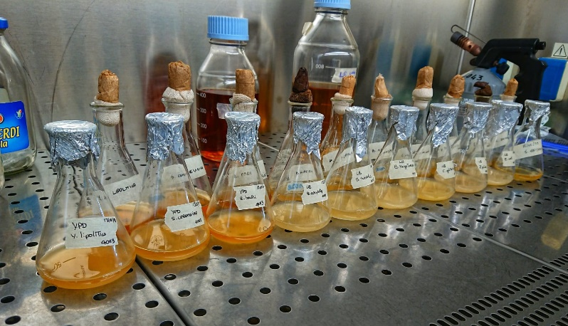
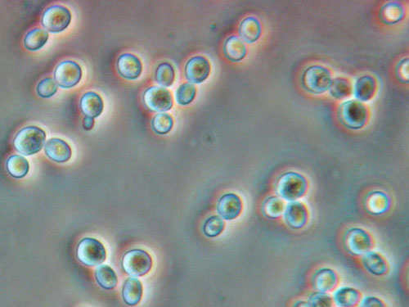
Caratterizzazione metabolica
Allestimento di colture in beuta
Crescita dei ceppi da pane e da birra e osservazione in microscopia
Saccharomyces cerevisiae
Le beute di terreno ricco con microorganismi differenti sono fatte crescere per 24 ore. Successivamente sono state osservate le cellule, mediante microscopio a contrasto di fase e sono stati effettuati saggi sul mezzo di coltura per valutare la resa della fermentazione alcolica rispetto al consumo di glucosio contenuto nel terreno.

Slide 11
Caratterizzazione metabolica
Dosaggio dell’etanolo e del glucosio
I dosaggi si basano su attività enzimatiche che consumando i substrati specifici generano un prodotto che può essere misurato allo spettrofotometro.
Entrambi i ceppi consumano alla stessa velocità il glucosio ma differiscono per la resa della fermentazione alcolica che nel ceppo da birra è superiore, nonostante gli esperimenti siano stati condotti in beuta e non in un tino da birra con bassa concentrazione di ossigeno per favorire la produzione di etanolo.
Ceppo di lievito | Glucosio | Etanolo
Lievito per pane | 9,6 g/lt | 3,1 g/lt
Lievito da birra | 9,3 g/lt | 7,7 g/lt

